Slide 1
Istituto Nazionale di Astrofisica
Osservatorio astronomico di Brera
Universo in fiore
I Nuclei Galattici Attivi
Anna Wolter
Anna.Wolter@brera.inaf.it
INAF-Osservatorio Astronomico di Brera
13 marzo 2013

Slide 2
Sommario
Un po’ di storia e di tassonomia
Proprietà degli AGN
Modello unificato
Cosmologia

Slide 3
1
Storia e Tassonomia
dal greco ταξις, taxis, "ordinamento", e νομος, nomos, "norma" o "regola") è, nel suo significato più generale, la disciplina della classificazione

Slide 4
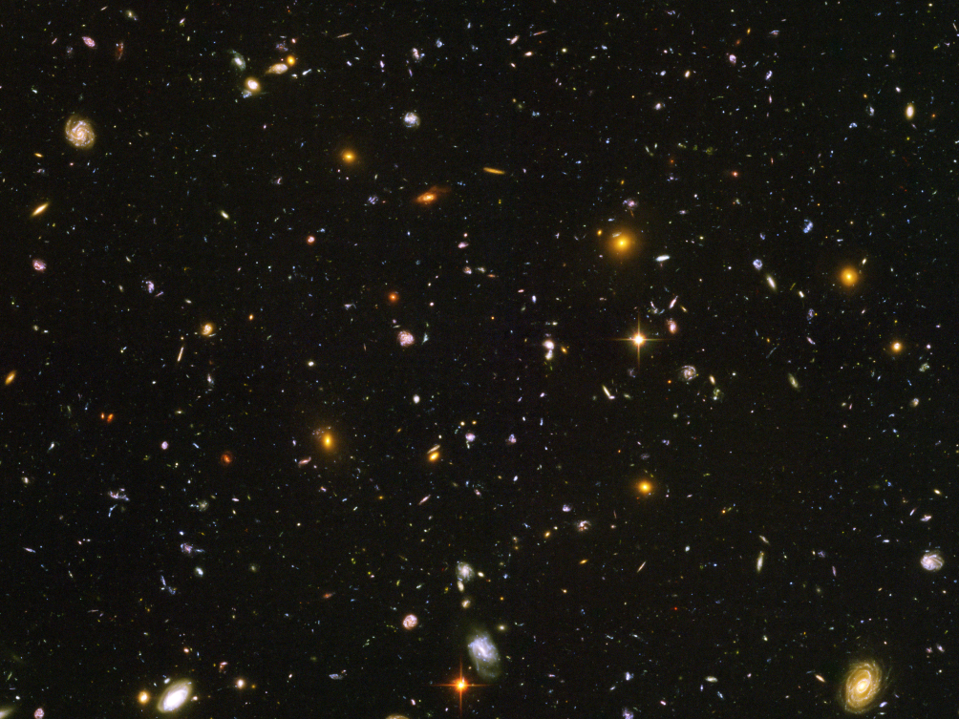

Slide 5
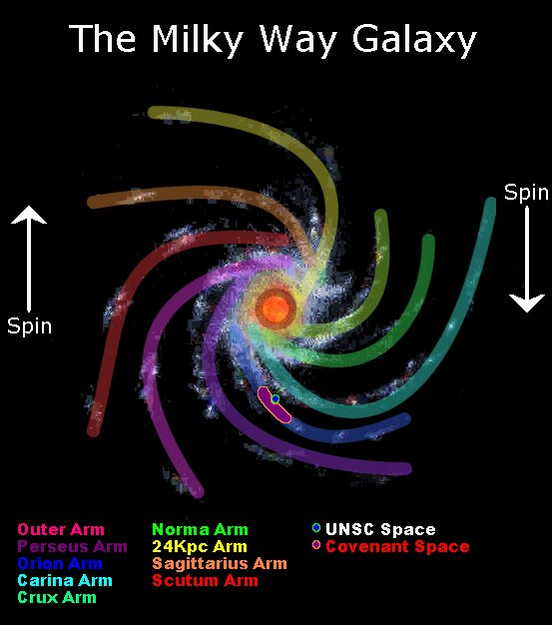
La Via Lattea

Slide 6
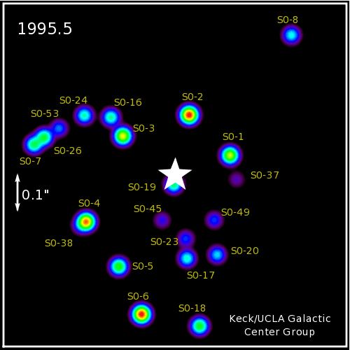

Slide 7
Massa del Buco Nero
3ª legge di Keplero
4 milioni di volte la massa del Sole
Periodo piu’ corto, massa piu’ grande

Slide 8
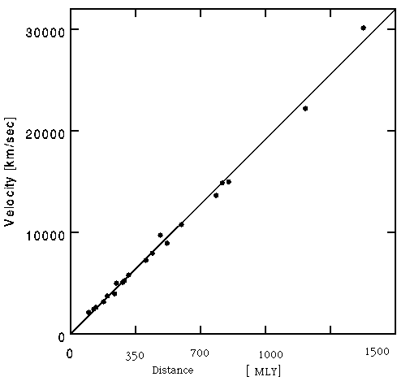
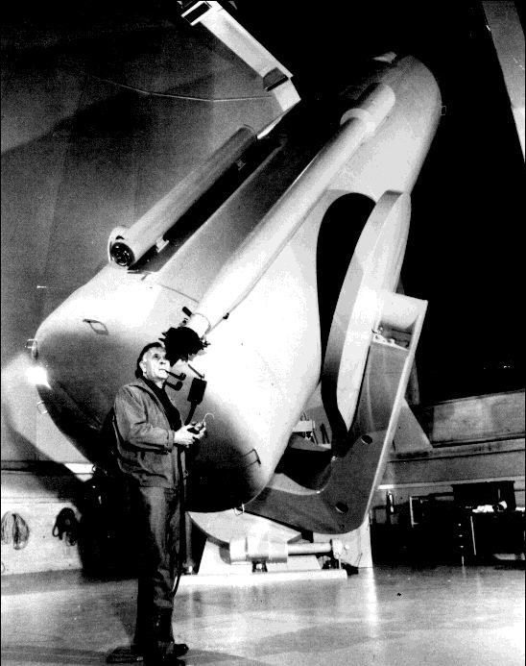
V = H × d

Slide 9
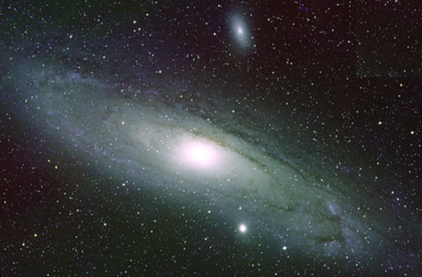
M31 -- Andromeda distanza con Cefeidi (stelle variabili)
Regione stellare in cui si troverebbe
il Sole
Notes:
A stellar region is just a small portion of a galaxy. A galaxy is a massive collection of stars, gas, and dust held together by its own gravity. Galaxies can range in size from 6,000 to 350,000 light-years across. Our own galaxy, the Milky Way, is about 105,000 light-years in diameter.
The galaxy pictured here is the Andromeda Galaxy, which is the nearest large galaxy to our own. We think the Milky Way looks very much like Andromeda.

Slide 10
(
(

Slide 11
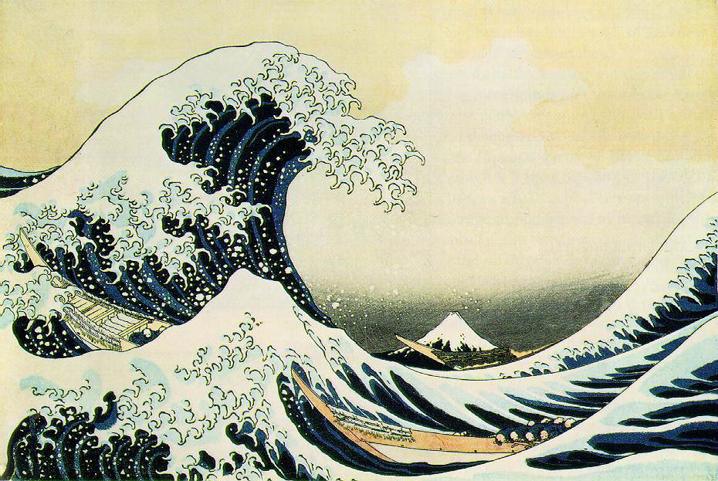
La luce: quanto la conosciamo nelle sue proprietá?

Slide 12
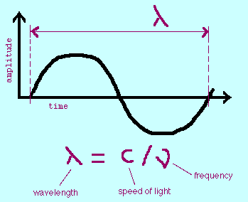
Lo spettro elettromagnetico
onde radio
infrarosso
microonde
ultravioletto
raggi gamma
visibile
raggi x
energia
200 m
3 cm
3 μm
1000 A
10 MeV
7000 A
3500 A
Lunghezza
d’onda
10 GeV
10 keV
E = hν = hc / λ

Slide 14
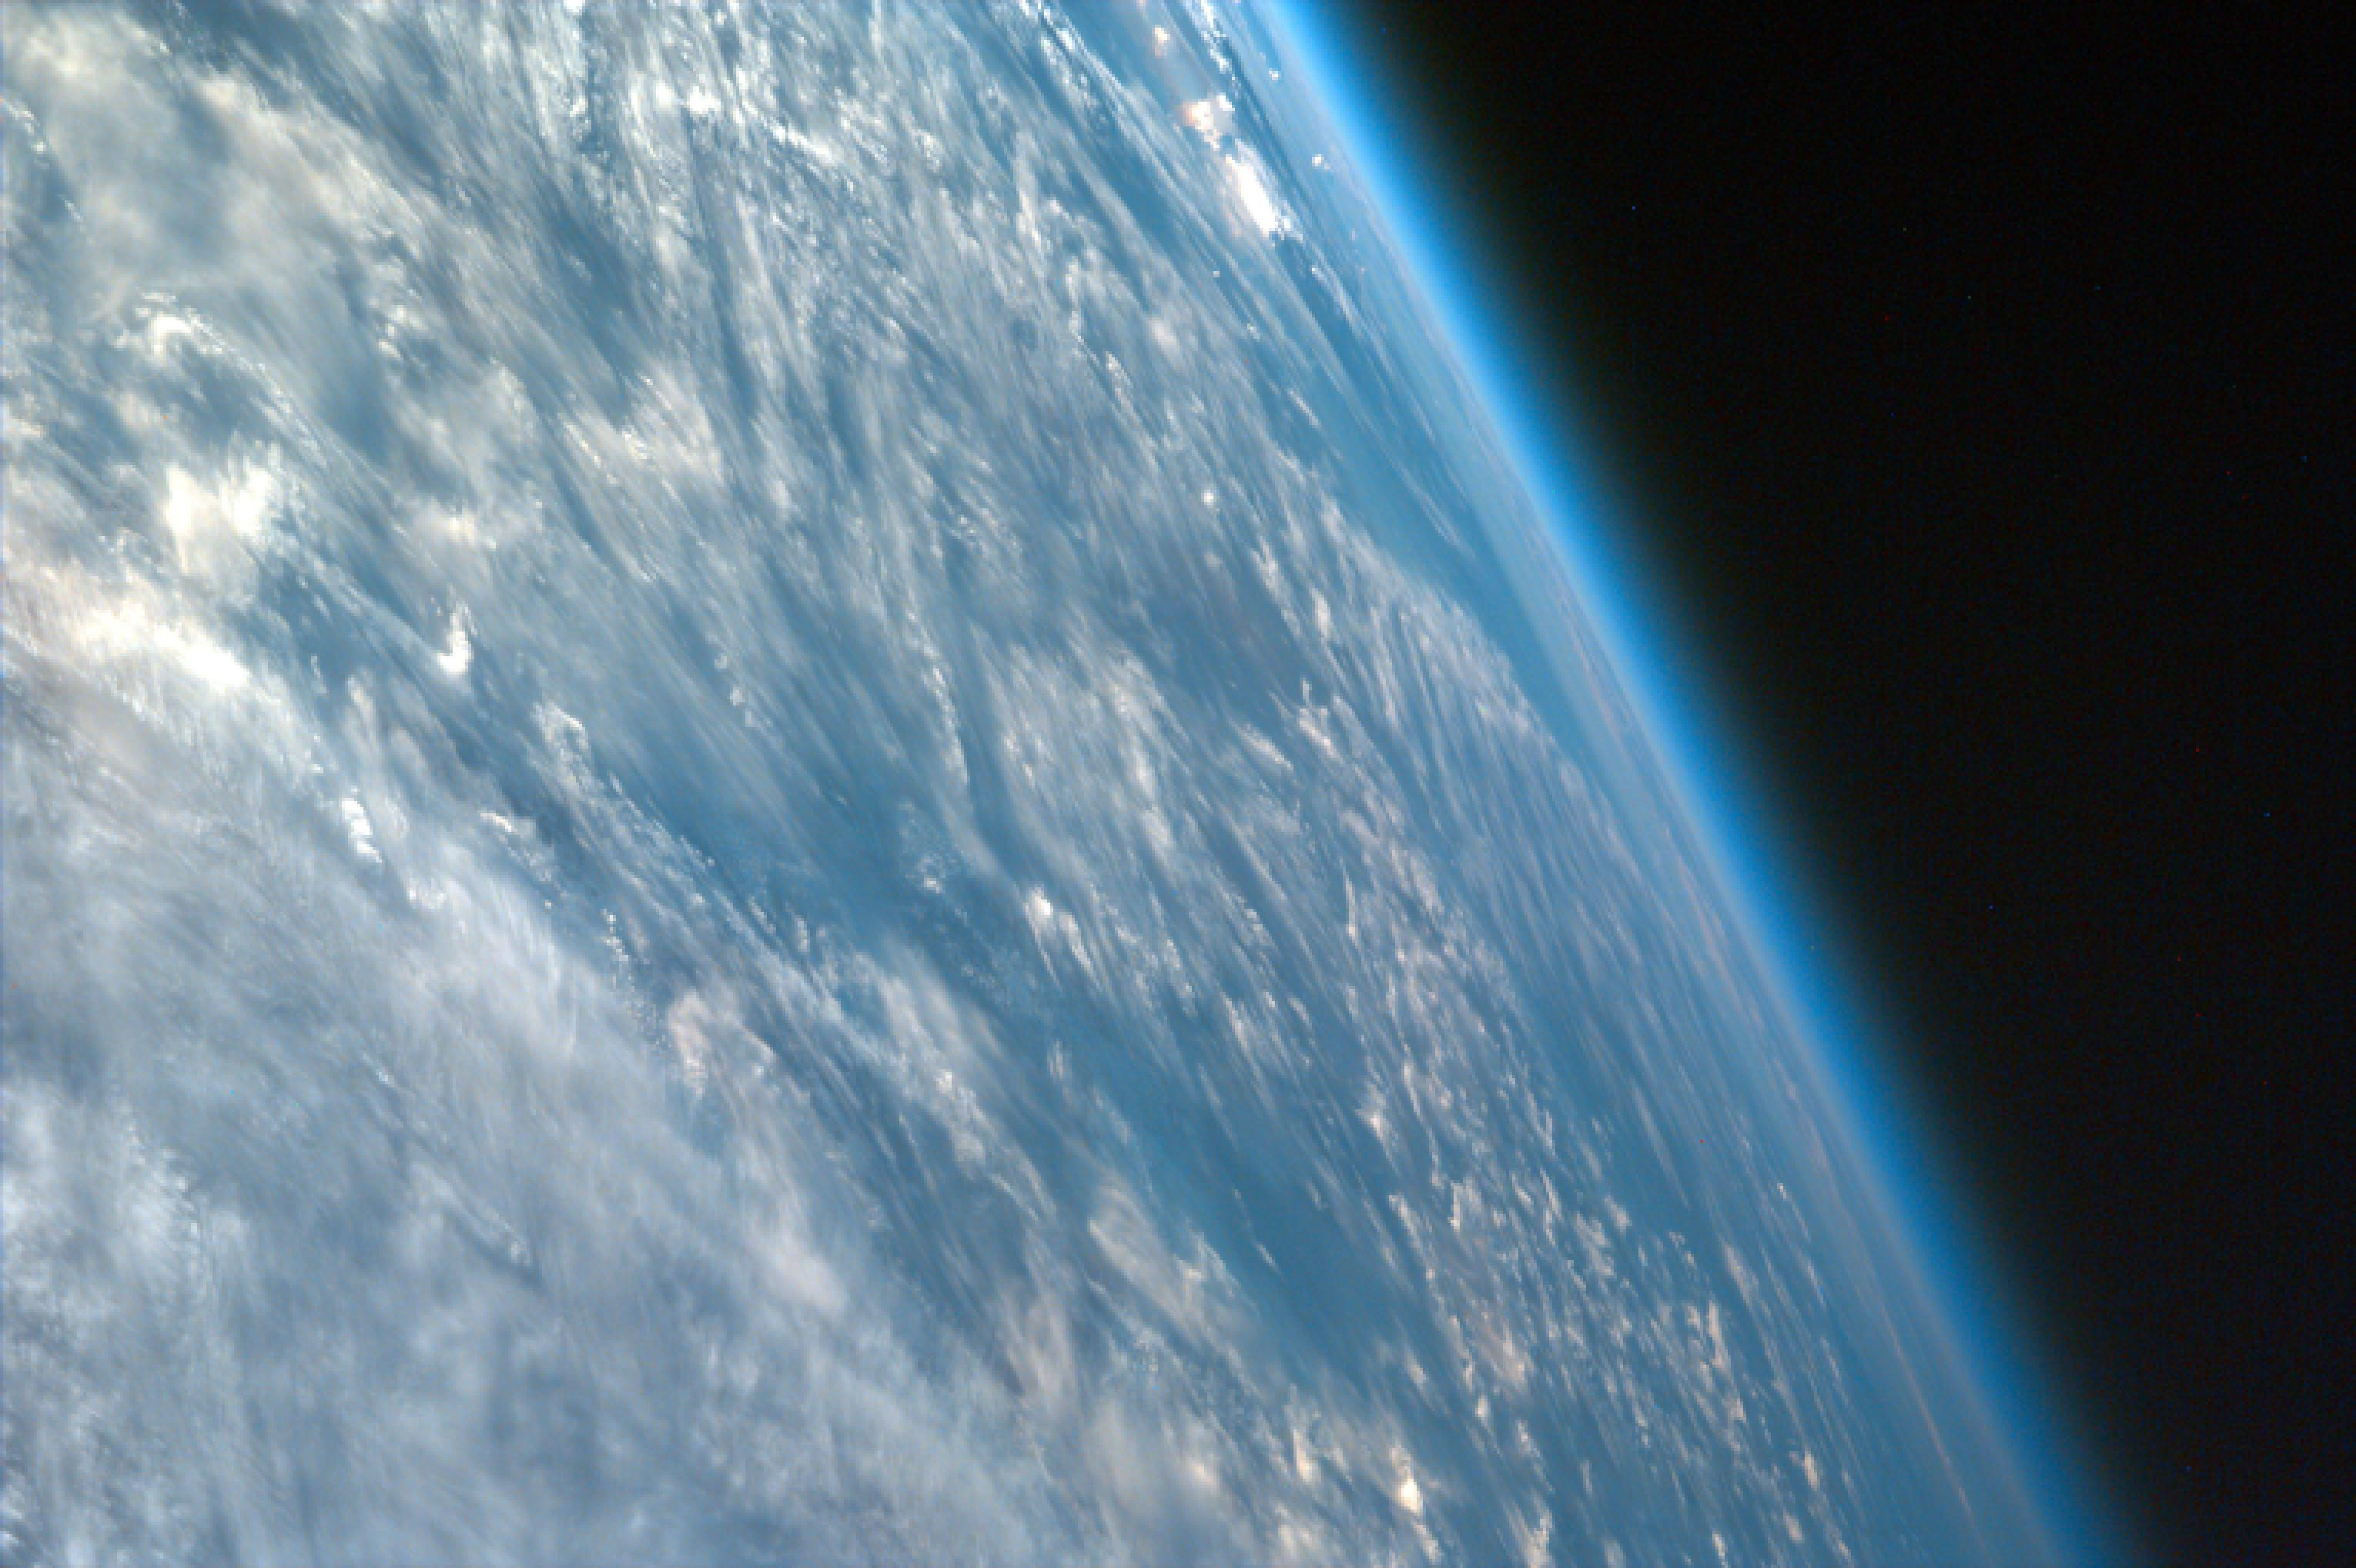
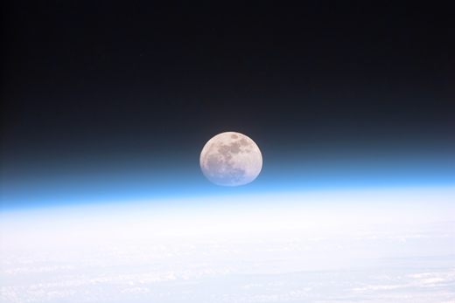

Slide 15
)
(

Slide 16
“L’unico vero viaggio verso la scoperta non consiste nella ricerca di nuovi paesaggi, ma nell’avere nuovi occhi”
Marcel Proust, Alla ricerca del tempo perduto

Slide 17
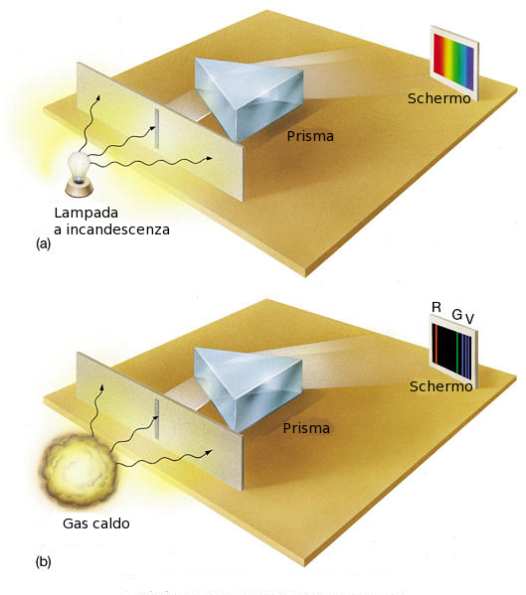
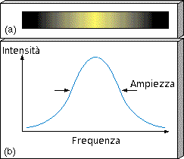
Come si studiano le sorgenti cosmiche: spettri
Per cercare di capire la natura delle sorgenti cosmiche, gli astronomi usano gli spettri, che non sono fantasmi, ma delle specie di arcobaleni artificiali…
Nota etimologica: Spettro: dal latino spectrum, costituito dalla base spec-, che a sua volta deriva da specere (guardare, vedere; cfr spettacolo) e dal suffisso –trum, indicante lo strumento. Letteralmente: il mezzo per vedere.

Slide 18
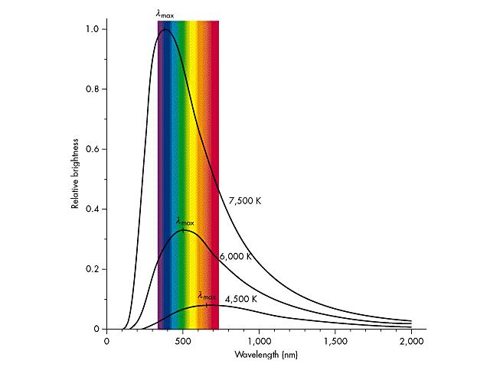
CURVA di PLANCK

Slide 19
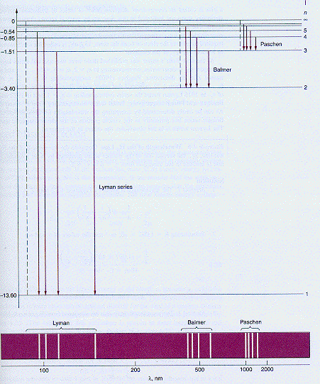
Transizioni quantizzate
Le energie di un atomo di idrogeno seguono la legge
Emissione o assorbimento di fotoni tra livelli quantizzati di un atomo [o di uno ione]
Energie dei fotoni:
1 fotone di f=10¹⁵ Hz E = 6.62 10⁻¹⁹ Joule lampadina: 100 joule/sec
~ 10²⁰ fotoni/sec
Notes:
Transitions are not always associated with radiation.

Slide 20
Dagli studi degli spettri nei laboratori, erano stati individuati 3 tipi fondamentali di spettri: continuo, righe in emissione, righe in assorbimento.

Slide 21
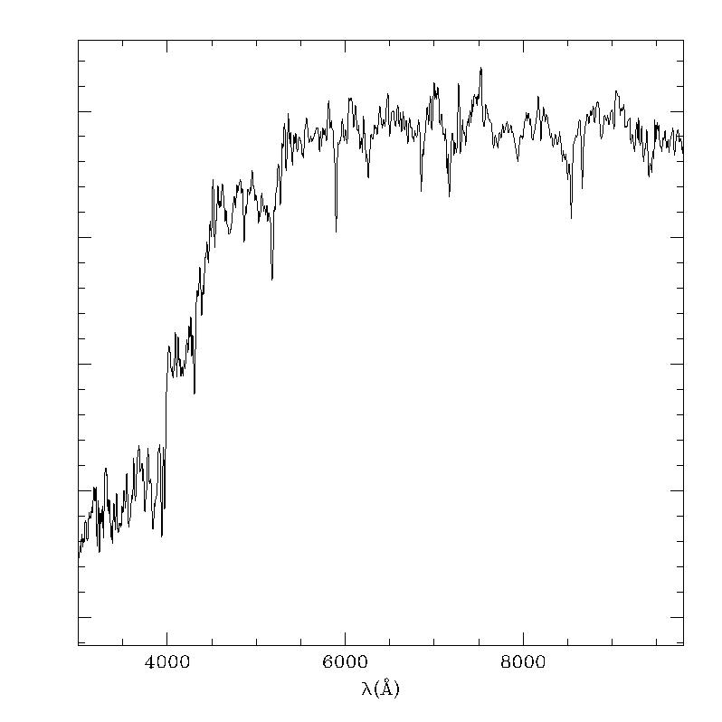
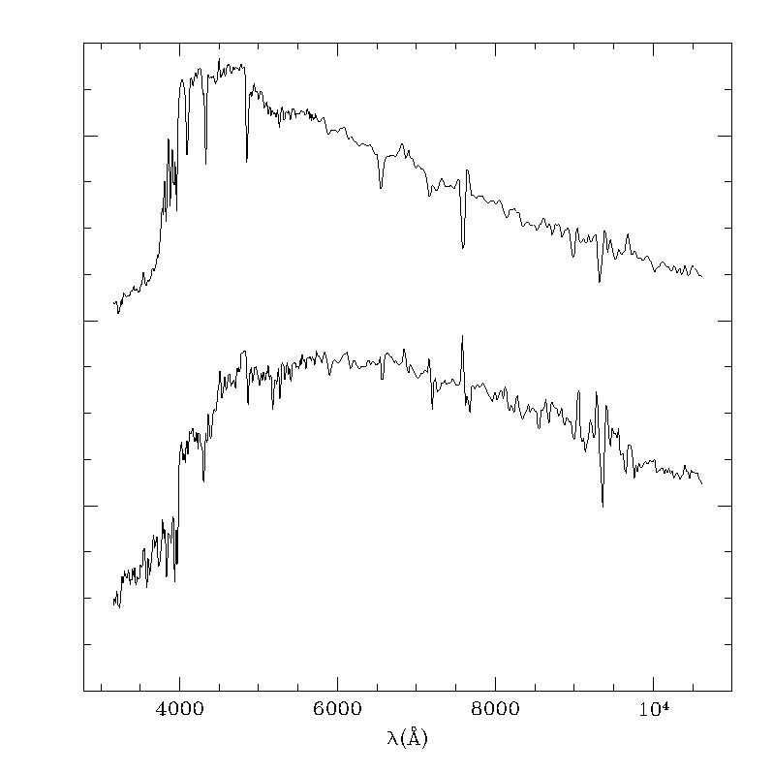
Spettro di una galassia
Righe di H
F4-V
Mg I
Mg I
Na I
G2-V
G-band
Ca II
Ca II

Slide 22
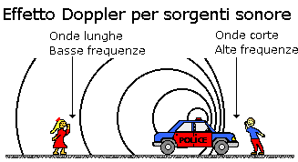
Effetto Doppler
Una sirena su un’auto che si avvicina viene udita con un suono acuto (alte frequenze), mentre la stessa sirena su un’auto che si allontana viene udita con un suono grave (basse frequenze).
Negli spettri astronomici, una galassia che si allontana mostrerà uno spostamento delle righe verso le basse frequenze (colore rosso; redshift), mentre una galassia che si avvicina mostrerà uno spostamento verso le alte frequenze (colore blu; blueshift).

Slide 23
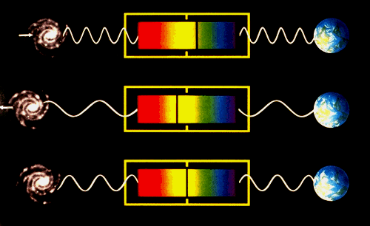
La radiazione di una stella che si avvicina alla terra è più blu
La radiazione di una stella che si allontana dalla terra è più rossa

Slide 24
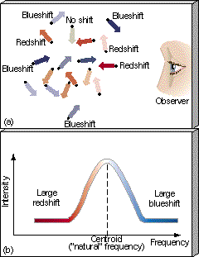
Spettri

Slide 25
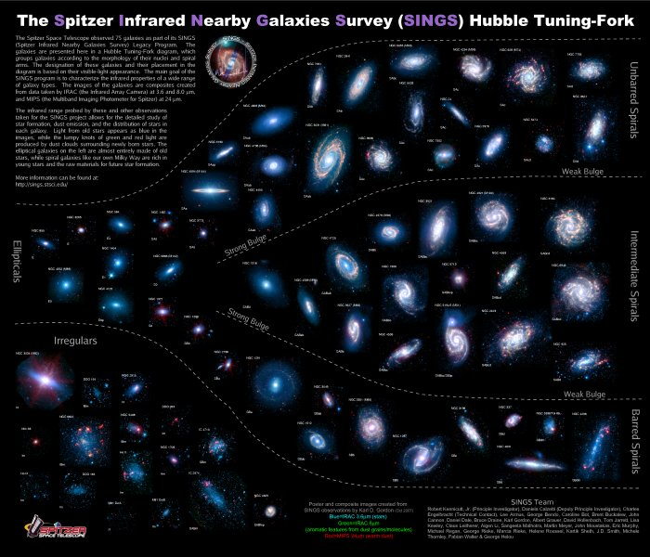
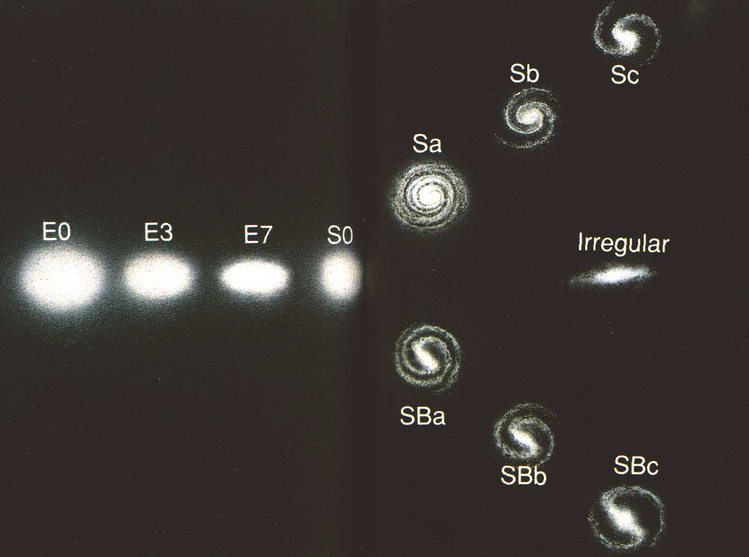
Classificazione delle galassie

Slide 26
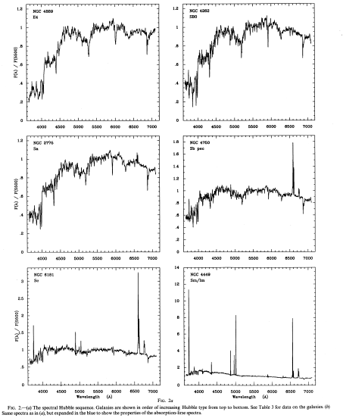
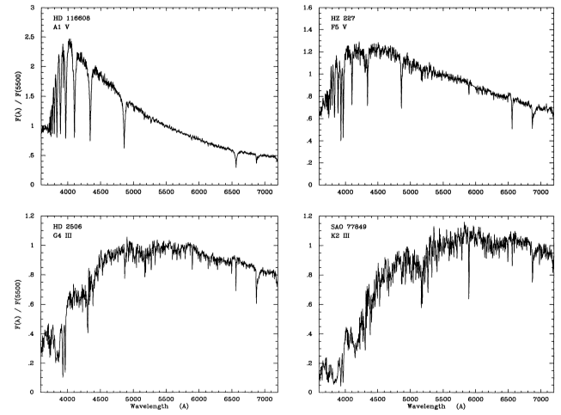
Spettri di galassie in ordine di “tipo di Hubble”
Sono la SOMMA degli spettri stellari
Un poco “spostati” a causa del redshift
Kennicutt (1992)

Slide 27
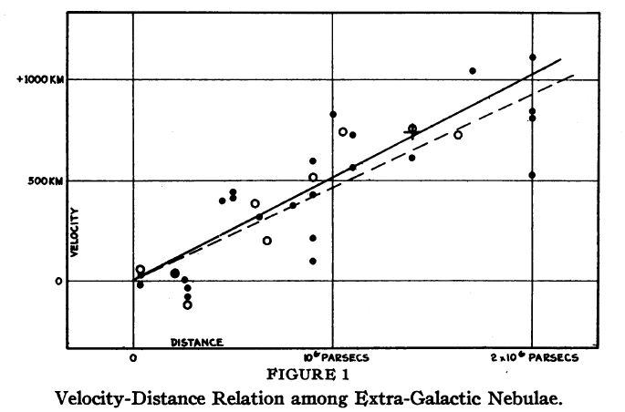
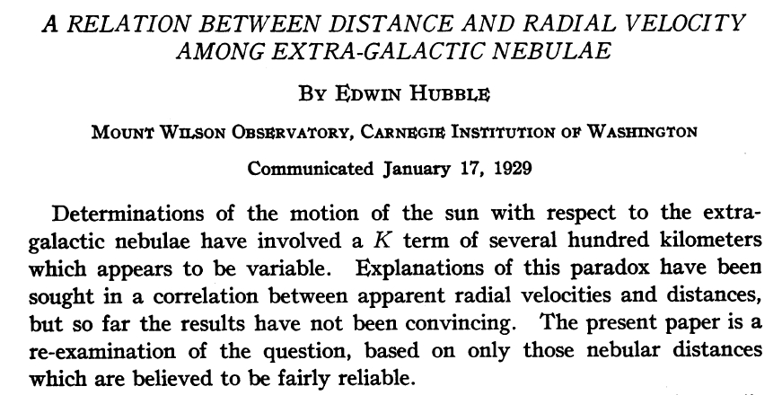
Hubble elabora una relazione tra distanza e velocità (confermando i risultati teorici del belga Lemaître).
Gli effetti della velocità (redshift) vengono usati come misura della distanza.
Si tratta della base osservativa che condurrà alla formulazione della teoria del Big Bang.

Slide 28
2
Strane galassie

Slide 29
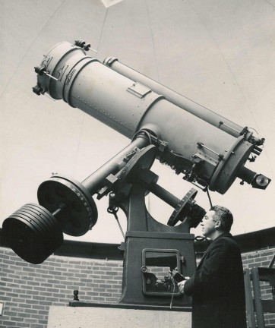
Nel 1943 si scoprono delle “strane” galassie: “Nuclear Emission in Spiral Nebulae” by Carl K. Seyfert
- Nucleo
- Variabilita' < 1 anno
- Righe di Emissione
Carl Seyfert al telscopoio da 24 pollici della Vanderbilt University. (Credit: U. Vanderbilt)

Slide 30
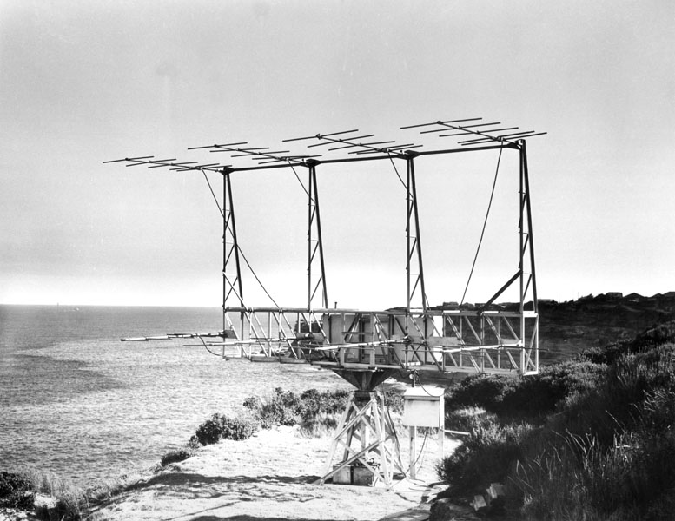
Com’e` fatto l’Universo (nel 1960)?
I primi radiotelescopi

Slide 31
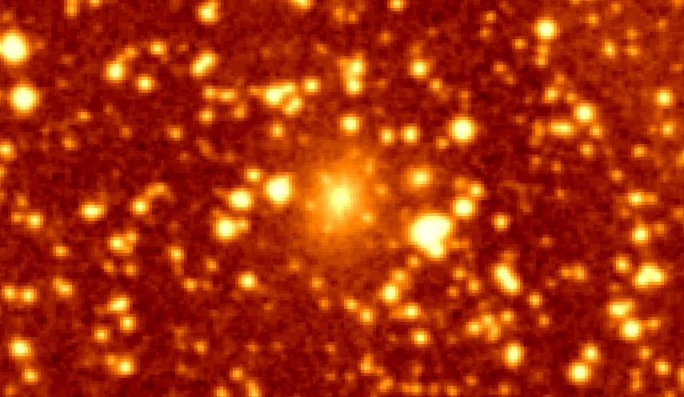
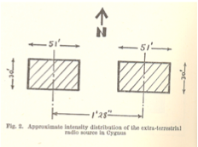
Identificazione delle radio sorgenti
Se l’identificazione della radio sorgente è corretta, allora non c’è alcuna correlazione tra l’emissione di onde radio e la galassia

Slide 32
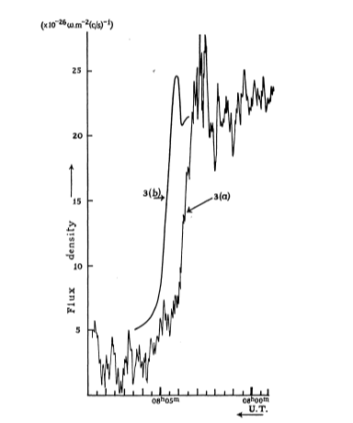
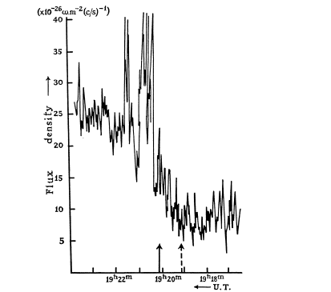
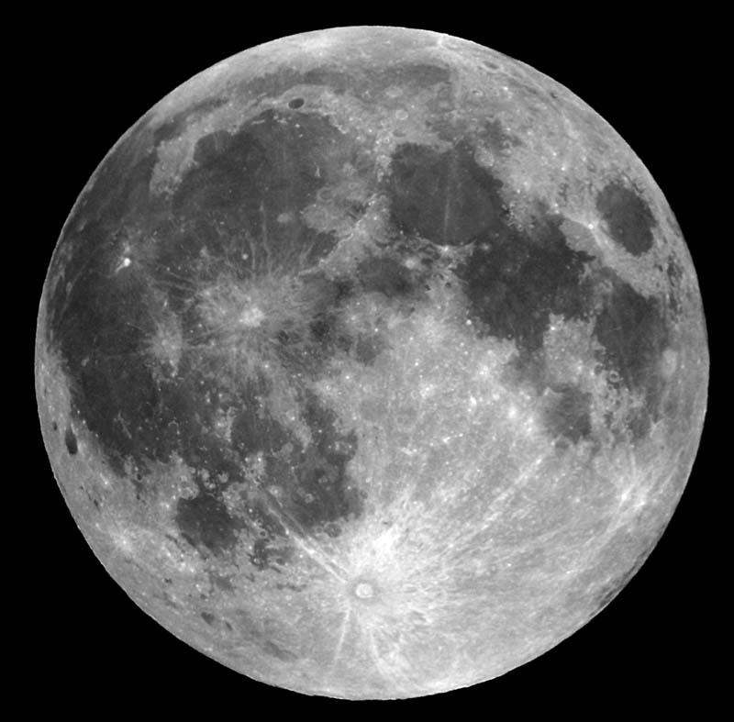
Osservazione di 3C 273
Dal 3° catalogo di Radio Sorgenti di Cambridge (Edge et al 1959)
Che contiene 471 sorgenti di onde radio (159 MHz)
Schmidt 1962: 3C 286 riga a 5170 A° Non identificato!
Matthews & Sandage 1963 “Radio stars” 3C 48 3C 169 e 3C 286
Hazard + 1963 occultazione lunare

Slide 33
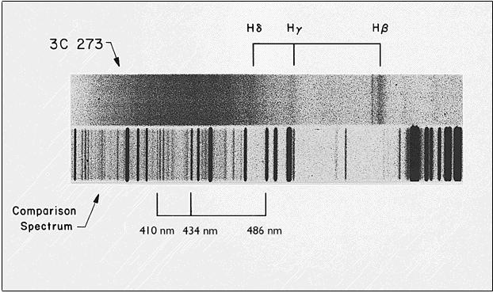
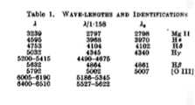
m=13 a z=0.158 sarebbe100x la piu’ brillante galassia nota

Slide 34
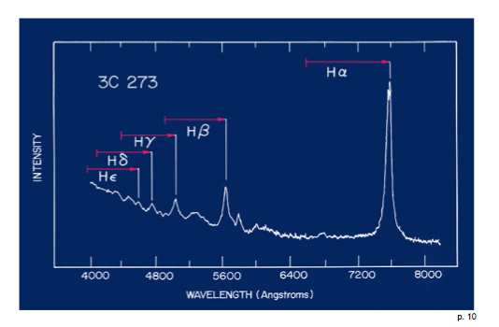

Slide 35
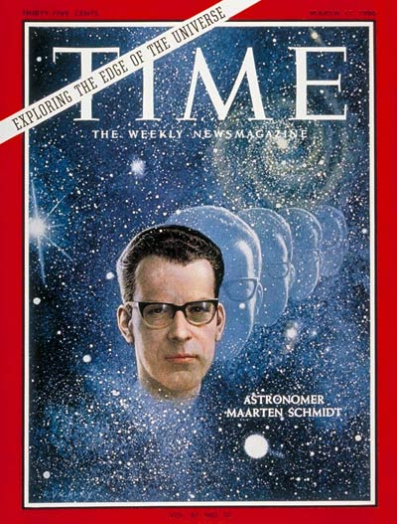
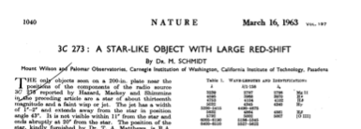
QUASAR
Secondo la legge di Hubble, questo voleva dire che 3C 273 è distante dalla Terra ben 500 Mpc (~2 miliardi di anni luce) e si allontana alla velocità di 50000 km/s (1/6 di quella della luce!).
“Most direct and least objectionable”
La spiegazione più diretta e meno discutibile

Slide 36
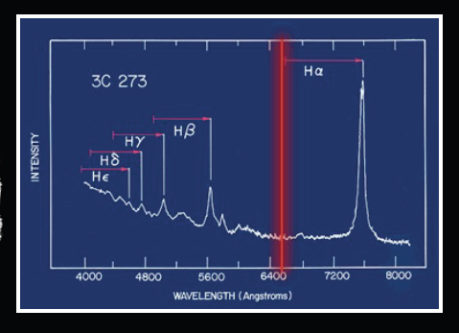
La luminosità di questa sorgente è 100-1000 volte maggiore di qualsiasi oggetto noto in quel momento.

Slide 37
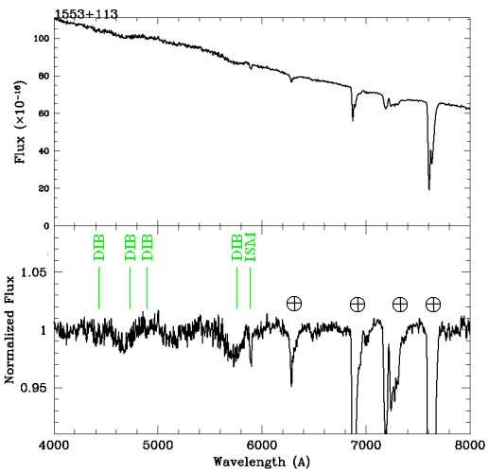
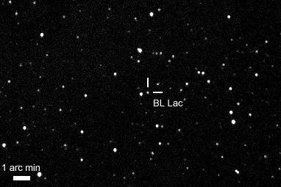
Oggetti di tipo BL Lac
Radio stella

Slide 38
La ricerca continua

Slide 39
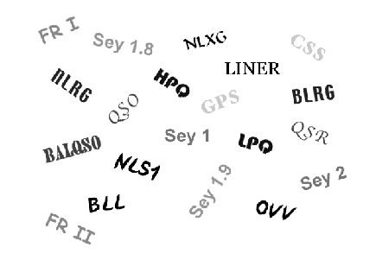

Slide 40
Propriet à
Spettri con righe di emissione larghe
Luminosità elevata
Morfologia peculiare – getti
Variabilità
Emissione RADIO
Moti superluminali

Slide 41
Propriet à
Spettri con righe di emissione larghe
Luminosità elevata
Morfologia peculiare – getti
Variabilità
Emissione RADIO
Moti superluminali

Slide 42
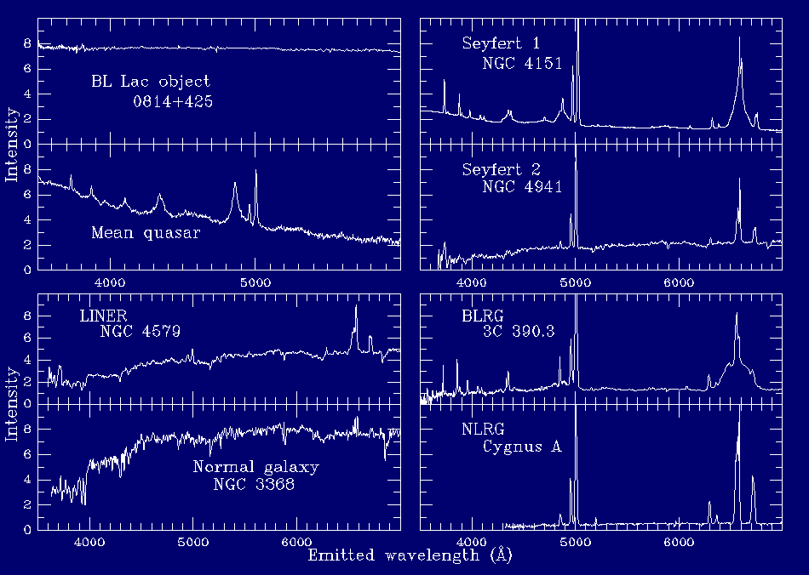
Immagine spettri

Slide 43
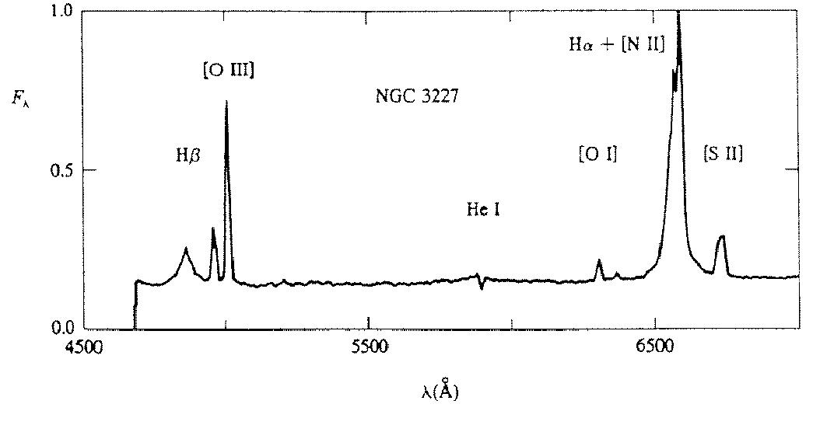
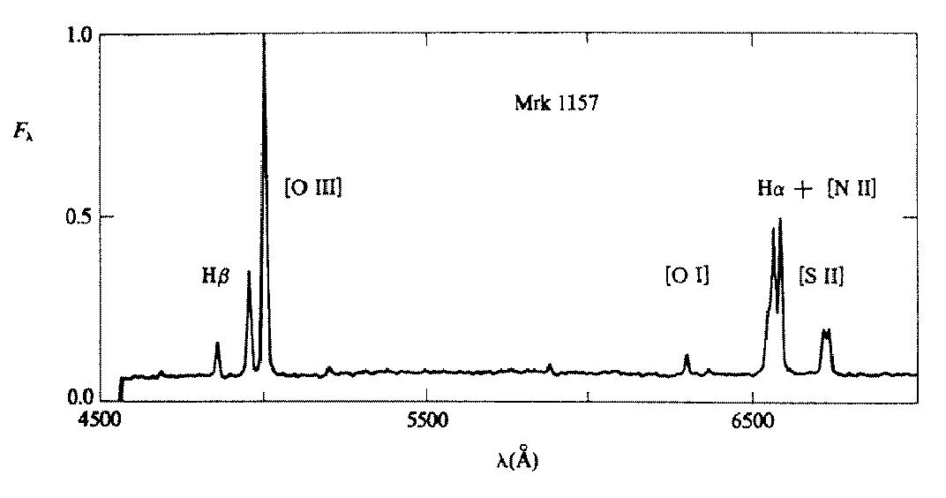
Spettro di emissione
Sy2

Slide 44
Propriet à
Spettri con righe di emissione larghe
Luminosità elevata
Morfologia peculiare – getti
Variabilità
Emissione RADIO
Moti superluminali

Slide 45
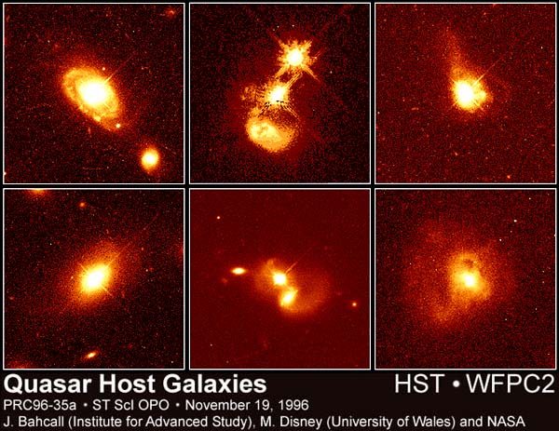

Slide 46
Produce molta energia:
Notes:
1°24 volta l’energia consumata in un secondo..

Slide 47
Propriet à
Spettri con righe di emissione larghe
Luminosità elevata
Morfologia peculiare – getti
Variabilità
Emissione RADIO
Moti superluminali

Slide 48
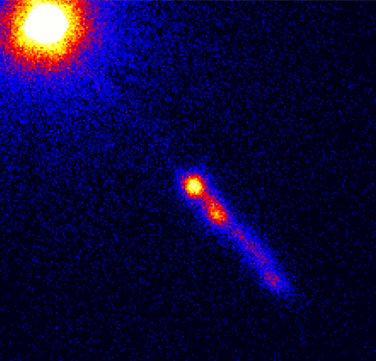
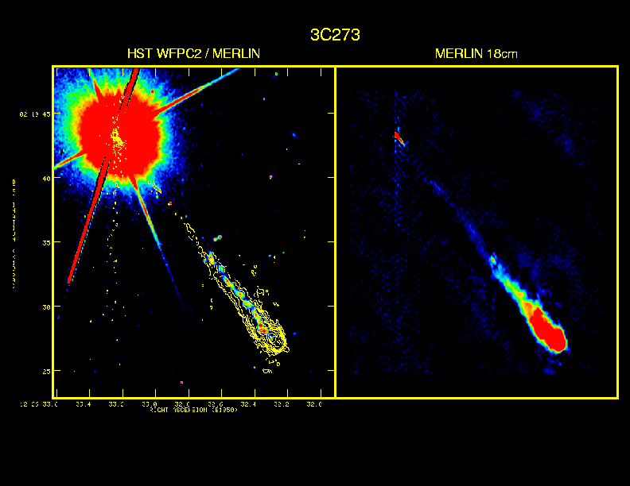
3C273
Uno dei piú vicini a noi, 3 miliardi di anni luce
Pur essendo il più brillante è mille volte troppo debole per essere visto ad occhio nudo dalla Terra
La sua luminosita’ è 12 ordini di grandezza (10¹² volte maggiore di quella del sole)
Il getto è visibile anche in raggi X
Il getto ottico è più sottile di quello radio

Slide 49
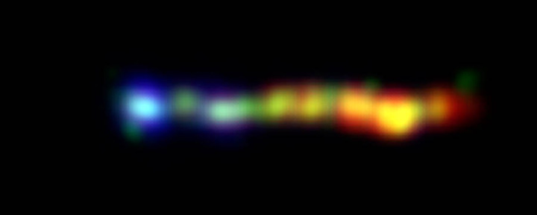

Slide 50
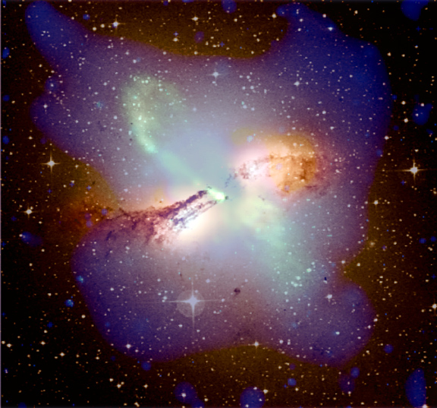
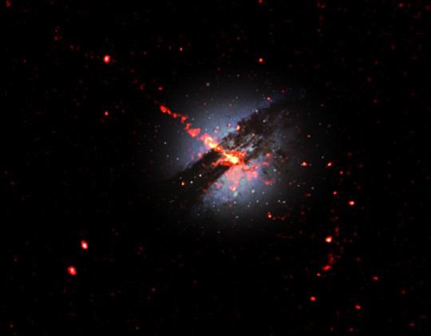
Centauro A: risultato di uno scontro

Slide 51
I getti interni di Centauro A
Posizione Buco nero

Slide 52
Propriet à
Spettri con righe di emissione larghe
Luminosità elevata
Morfologia peculiare – getti
Variabilità
Emissione RADIO
Moti superluminali

Slide 53
AGN models
Examples of variability
It shows the central engine at work!!
VARIABILITA’
-> dimensioni

Slide 55
Propriet à
Spettri con righe di emissione larghe
Luminosità elevata
Morfologia peculiare – getti
Variabilità
Emissione RADIO
Moti superluminali

Slide 57
M87
Notes:
Galassia centrale dell’ammasso della Vergine, a 50 milioni di anni luce di distanza
Il getto ottico (scoperto da H. Curtis nel 1918)

Slide 58
M87
Jet
In 3 bands

Slide 59
PKS2356-61 (z = 0.1)
Quasar in una galassia ellttica

Slide 61
Notes:
Abbiamo visto che:
Le galassie sono sede di fenomeni “violenti”
La causa è la caduta di materia per gravità verso la regione centrale
Resta da capire:
Come si estrae l’energia dal buco nero per trasmetterla ai getti?
Se ogni galassia attiva ha un buco nero centrale, perché solo alcune hanno getti radio?
Tante altre cose...

Slide 64
Propriet à
Spettri con righe di emissione larghe
Luminosità elevata
Morfologia peculiare – getti
Variabilità
Emissione RADIO
Moti superluminali

Slide 65
Moti superluminali
Notes:
(100kB GIF) Sequence of Hubble images showing apparent motion at six times the speed of light in the galaxy M87. TOP PANEL: Hubble image showing jet streaming out from the galaxy's nucleus [bright round region at far left]. The jet is about 5000 light years long, and the box indicates where the superluminal motions were seen. BOTTOM PANEL: Sequence of Hubble images showing motion at six times the speed of light. The slanting lines track the moving features, and the speeds are given in units of the velocity of light ``c." The images were made between 1994 and 1998 with the Faint Object Camera on the Hubble Space Telescope. PHOTO CREDIT: John Biretta, Space Telescope Science Institute.

Slide 67
Più veloce della luce!!!

Slide 68
Wall, Tree, Rope, Spear, Snake, Fan
Blind men and the elephant. Manga VIII Hokusai, Katsushika (1760-1849)

Slide 69
Modello Unificato

Slide 72
AGN senza getto
≈90%
AGN con getto
≈10%
Narrow-Line Seyfert 1
Seyfert 1 e 2
LINERS 1 e 2
Blazars (BL Lac + Quasar)
Radiogalassie HE
Radiogalassie LE
Galassia ospite: spirale
Raggi gamma: no!
Galassia ospite: ellittica
Raggi gamma: sì!

Slide 73
Anche se in fase di scoperta sono state classificati molti tipi di nuclei galattici attivi, dopo un’attenta analisi (R. Antonucci; C.M. Urry & P. Padovani) si è visto che molte differenze potevano essere spiegate in termini di differenti punti di vista.

Slide 74
Diverse scale
Blandford 1990

Slide 75
Scenario
Diversi angoli di vista portano a diversi tipi di classificazione dell’oggetto
Buco nero supermassiccio :
Disco accrescimento sottile: ott. spesso
“corona”: otticam. sottile
Nubi ad alta/bassa velocita’: BLR/NLR
Toro di polvere: spesso (Thomson)
Getto relativistico: decine kpc -- Mpc (non nelle Seyfert)
Ingredienti:

Slide 76
Broad-Line Region (BLR)
Il gas interstellare che si trova oltre il disco, interagisce con la radiazione emessa da quest’ultimo generando delle linee di emissione.
La vicinanza alla singolarità richiede che la velocità orbitale sia elevata (1000-10000 km/s) e si determina un allargamento (broadening) del profilo delle linee.
Narrow-Line Region (NLR)
Più lontano dal disco, ma ancora in grado di interagire con la radiazione emessa da quest’ultimo, c’è un’altra regione che emette delle linee. Questa volta, essendo più lontana dalla singolarità, la velocità orbitale è inferiore (< 1000 km/s) e quindi anche l’allargamento. Le righe sono più strette (narrow).
Toro molecolare
Tra le due regioni (BLR e NLR) c’è una ciambella di materiale freddo che oscura la vista diretta del nucleo o della BLR.

Slide 77
Modello Unificato BH + Disco + Toro
SY2 SY1 BL Lac
di fianco inclinato dritto nello scarico!

Slide 78
Il Modello Unificato
Type 1
NLR
Mezzo riflettente
BLR
BLR
Toro
Notes:
78

Slide 79
Il Modello Unificato
NLR
Mezzo riflettente
Narrow Lines
Polarized Broad Lines
BLR
Type 2
No broad lines
BLR
Toro

Slide 80
Getti extragalattici:
Courtesy: Ski Antonucci

Slide 81
La magia dei getti relativistici
L’energia cinetica dei getti può essere anche maggiore di quella emessa dal nucleo attivo sotto forma di radiazione
L’energia nei lobi di Cygno A equivale all’annichilazione (E=mc² !) di 1000000000000000000000000000000 kg…
1 kg equivale a una bomba H di 100 Megaton

Slide 82
Al centro di una grande galassia
http://hubblesite.org/newscenter/archive/releases/exotic/black-hole/1998/22/results/20/ and
http://hubblesite.org/newscenter/archive/releases/exotic/black%20hole/2000/21/image/a/format/web_print/results/20/
Notes:
Image on Left:
Resembling a gigantic hubcap in space, a 3,700-light-year-wide dust disk encircles a 300-million- solar-mass black hole in the center of the elliptical galaxy NGC 7052.
The disk, possibly a remnant of an ancient galaxy collision, will be swallowed up by the black hole in several billion years. The black-and-white image on the left, taken by a ground-based telescope, shows the complete galaxy. The Hubble picture on the right is a close-up view of the dust disk surrounding the black hole.
Image on Right:
A monstrous black hole's rude table manners include blowing huge bubbles of hot gas into space. At least, that's the gustatory practice followed by the supermassive black hole residing in the hub of the nearby galaxy NGC 4438. Known as a peculiar galaxy because of its unusual shape, NGC 4438 is in the Virgo Cluster, 50 million light-years from Earth.
These NASA Hubble Space Telescope images of the galaxy's central region clearly show one of the bubbles rising from a dark band of dust. The other bubble, emanating from below the dust band, is barely visible, appearing as dim red blobs in the close-up picture of the galaxy's hub (the colorful picture at right). The background image represents a wider view of the galaxy, with the central region defined by the white box.
These extremely hot bubbles are caused by the black hole's voracious eating habits. The eating machine is engorging itself with a banquet of material swirling around it in an accretion disk (the white region below the bright bubble). Some of this material is spewed from the disk in opposite directions. Acting like high-powered garden hoses, these twin jets of matter sweep out material in their paths. The jets eventually slam into a wall of dense, slow-moving gas, which is traveling at less than 223,000 mph (360,000 kph). The collision produces the glowing material. The bubbles will continue to expand and will eventually dissipate. Compared with the life of the galaxy, this bubble-blowing phase is a short-lived event.
The bubble is much brighter on one side of the galaxy's center because the jet smashed into a denser amount of gas. The brighter bubble is 800 light-years tall and 800 light-years across.

Slide 84
Spettro del disco di gas nella galassia attiva M87
ΔV = 1100 km/s
Δv = 1100 km/s M_{core} ~ 10¹⁰ M

Slide 85
NGC 4261
Immagini Chandra O’Sullivan et al

Slide 86
Vento bi-conico in accelerazione
BALs
Cono cavo
Polarization
no absorption lines
Buco Nero supermassiccio
Vento “sottile” quasi verticale
WAs
Disco accrescimento
NALs
BELs
Continuo X-UV ionizzante
Elvis M., 2000, ApJ, 545, 63

Slide 87
M_{BH}-M / M_{BH}-σ relation
Holds for all BH masses?
The ubiquity of supermassive black holes in the nuclei of normal galaxies (Kormendy et al. 2002)
The proportionality between the black hole and the spheroidal masses (Ferrarese & Merrit 2000)

Slide 88
E le galassie “normali”?
Ogni galassia contiene un buco nero. L’azione del buco nero stabilisce una relazione fondamentale tra la propria massa e quella della galassia

Slide 89
4 galassie di Sefert con Doppio Nucleo in IR
Liu, Greene et al. 2010

Slide 90
Coppia di quasar a z=3.8, 40 kpc
27 coppie a z > 2.9
Hennawi et al. 2010

Slide 91
Onde Gravitazionali

Slide 92
Ma cosa sono infine gli AGN?
Sono galassie ad alto/altissimo z
Hanno distanze cosmologiche (>10⁹ LYs) che fanno sembrare questi oggetti, che hanno brillanze intrinseche enormi, delle deboli stelle
Dai dati X tale potenza (~10⁴⁷ erg/sec) e’ confermata, risultando circa 10 trilioni maggiore di quella emessa dal Sole per un oggetto di diametro pari a quello del Sistema Solare.
Si nutrono del materiale circostante, da 1 Sole alla settimana a 1 Sole all’anno
Una piccola frazione presenta getti ed emissione radio collimata

Slide 93
Abbiamo visto che:
Le galassie sono sede di fenomeni “violenti”
La causa è la caduta di materia per gravità verso la regione centrale
Resta da capire:
Come si estrae l’energia dal buco nero per trasmetterla ai getti?
Se ogni galassia attiva ha un buco nero centrale, perché solo alcune hanno getti radio?
Perché non ce ne sono vicini a noi?
...
Cosmologia →

Slide 94
Cosmologia

Slide 96
Le profondita’ del cosmo con XMM-Newton e Chandra La maggioranza di queste sorgenti sono quasar (AGN) l’80% circa del “fondo cosmico” in raggi X

Slide 97
Viaggio nell’Universo noto

Slide 98
...on the other hand, when experiments are in hopeless conflict – or when the observations do not make sense according to conventional ideas, or when none of the new models seems to work, in short when the situation is an unholy mess- that is when one is really making hidden progress and a breakthrough is just around the corner!
Richard P. Feynman
(R. Feynman, 1973 Hawaii Summer Institute, cited by D. Perkins at the 1995 EPS Conference, Brussels).

